Slide 1
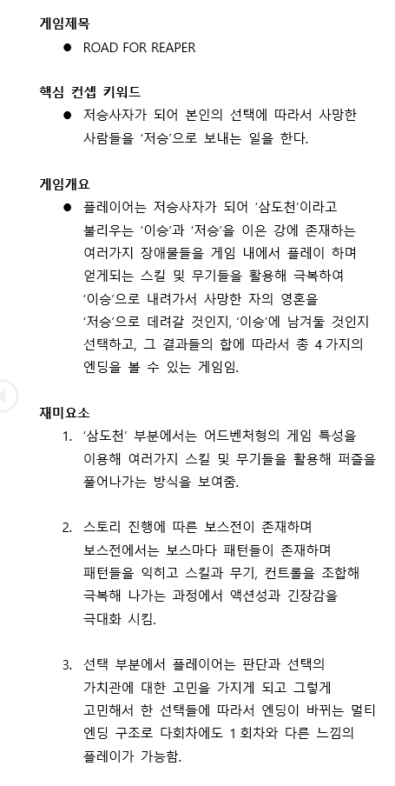
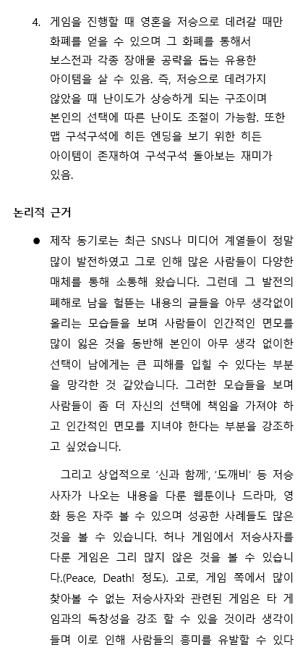
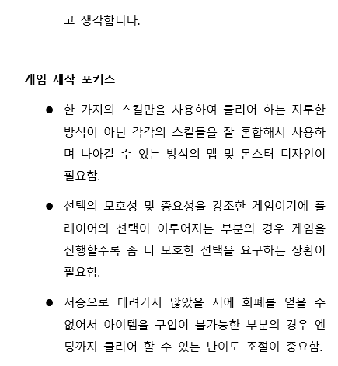

Slide 2
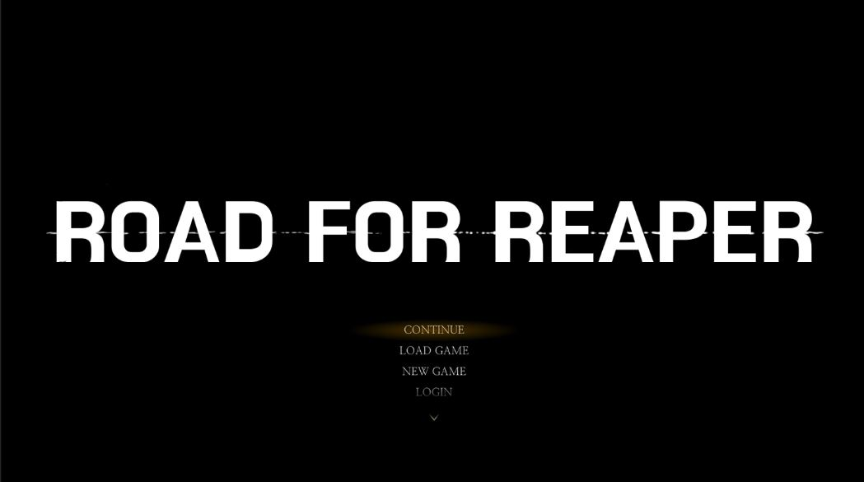
IT융합자율학부
201632023
이지훈

Slide 3
게임 개요
게임 특징
기획 의도
게임 흐름
재미 요소
스토리 / 대표 캐릭터
목차

Slide 4
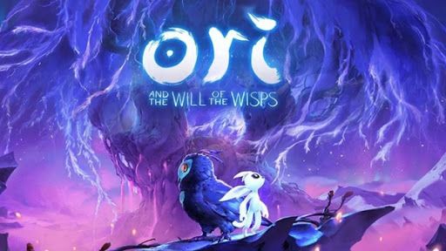

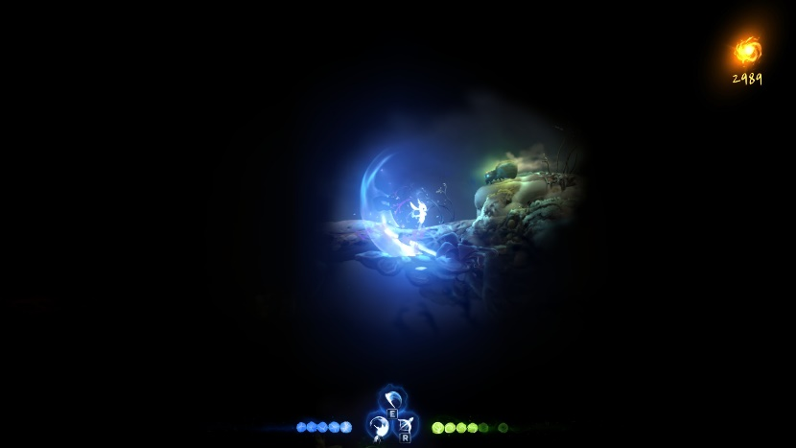
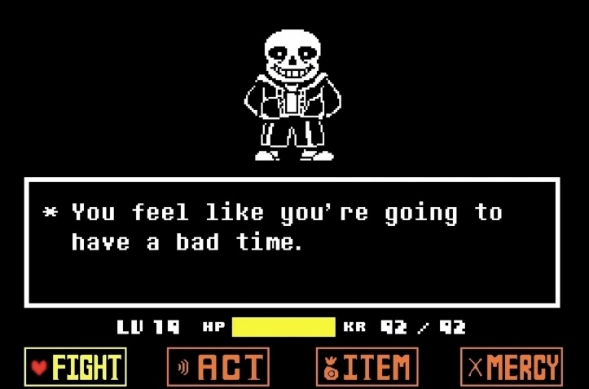
게임개요
장르
액션 플래포머 / 어드벤처 게임
유사한 게임
오리와 도깨비 불
언더테일
플랫폼
PC / 모바일

Slide 5
게임특징
플래포머
스토리
선택요소
ROAD FOR REAPER
흔히 볼 수 있는 플래포머 장르
+
독특한 스토리
+
플레이어가 게임을
직접 이끌어 나갈 수 있게 하는
선택 요소

Slide 6
STORY
기억을 잃은 주인공이 상사를 통해 자신의 업무에 대해 알게 되고
업무를 이어 나가던 중에
‘천사의 깃’이라는 신기한 물건을 발견하고 상사에게 보여준다.
상사는 그 물건이 사람의 생명을 연장시킬 수 있는 도구라는 것을 알려주게 된다.
주인공은 자신이 사람을 살릴 수 있게 된다는 것을 알게 되고
그렇게 주인공은
저승사자로서의 선택과 인간으로서의 선택
사이에서 고민에 빠지게 된다.

Slide 7
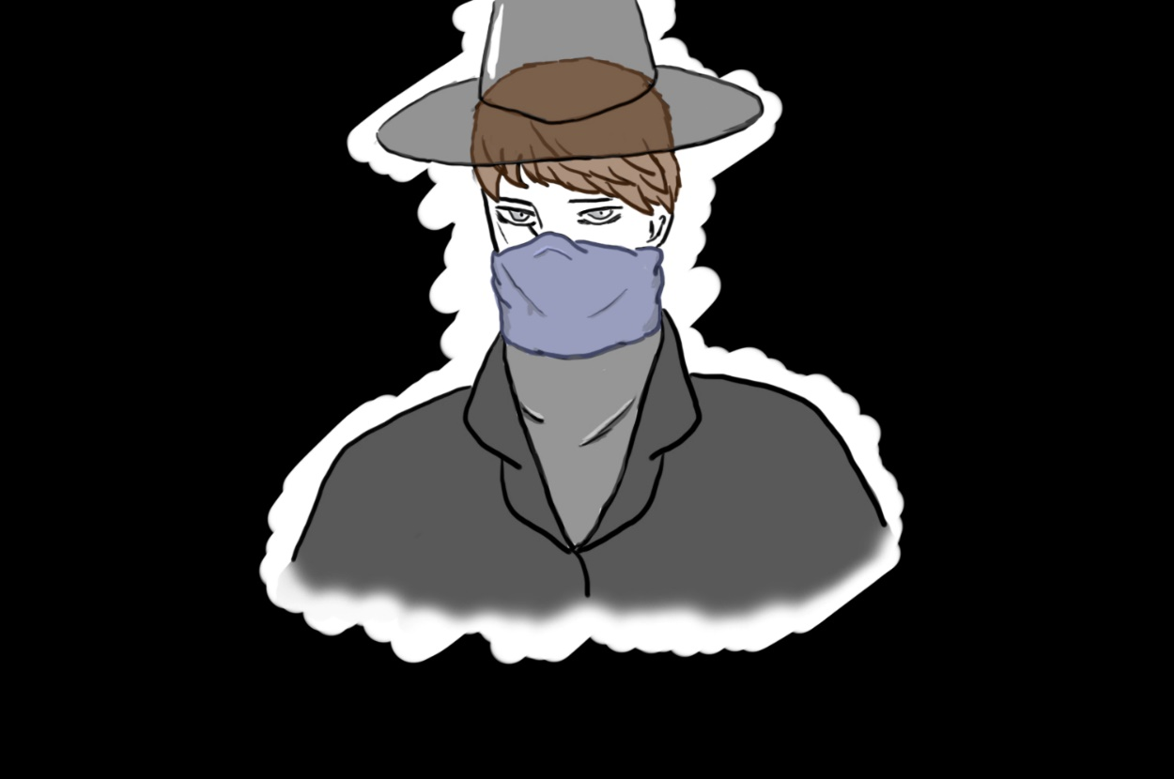
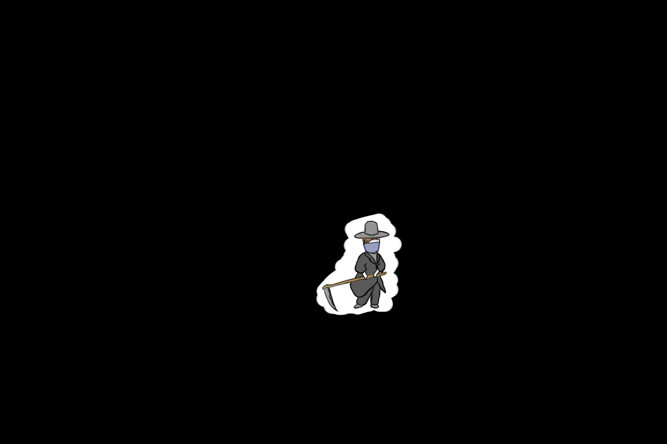
대표 캐릭터
주인공
특징
플레이어가 플레이 하는 캐릭터
플레이어의 선택을 대변해주는 캐릭터
게임 시작 시 기억을 잃은 상황, 히든 엔딩을 통해 기억을 되찾음
외관
동양 저승사자의 모습을 현대식으로 해석
기존 저승사자 이미지와 너무 외람되지 않게 디자인
컷씬
인게임

Slide 8
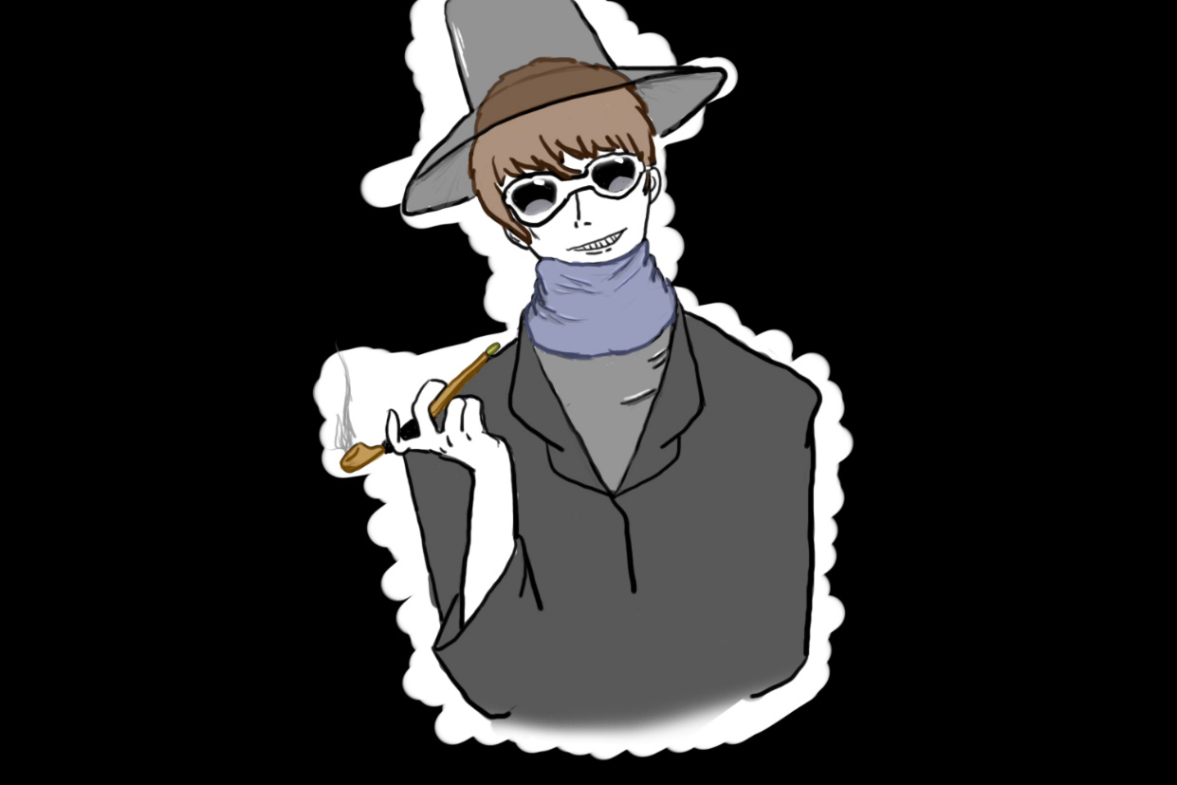

대표 캐릭터
상사 저승사자
특징
새롭게 등장하는 요소(스킬, 아이템)이 나오면 등장해 설명해주는
튜토리얼 같은 역할을 하며 게임의 진행을 매끄럽게 해줌
아이템을 판매하여 상점 으로서의 역할을 함
외관
주인공과 동일한 복장으로 아군이자 저승사자라는 유대감 형성
다소 무거울 수도 있는 저승사자의 이미지를
많이 가볍게 해주는 존재
컷씬
인게임

Slide 9
게임 흐름
게임 흐름의 간단 요약
주인공이 각각의 스테이지를 헤쳐나간 후
죽은 자를
선택에 의해 되살릴 것인지 결정하고,
그 선택들의 합으로
총 4개의 엔딩을 귀결시킨다.

Slide 10
도표 요약
( * 표시는
하위 흐름들임)
게임 흐름
로비
준비화면
옵션
*이벤트
*스킬
인벤토리
인게임
*보스전
*지도
*선택분기
*엔딩
*컷씬

Slide 11
게임 흐름
로비
기능
게임 화면으로 이동
옵션으로 이동
게임 종료
참고 자료)
다크소울 3

Slide 12
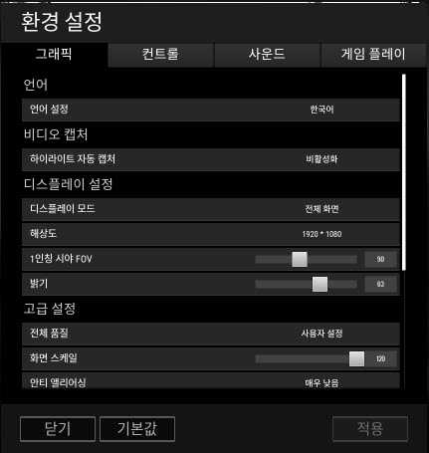
게임 흐름
옵션
기능
해상도 조정 (PC한정)
조작키 설정
볼륨 조정
로비화면 일시) 로비로 이동
게임 중 일시)
게임화면으로 이동
참고 자료)
배틀그라운드

Slide 13
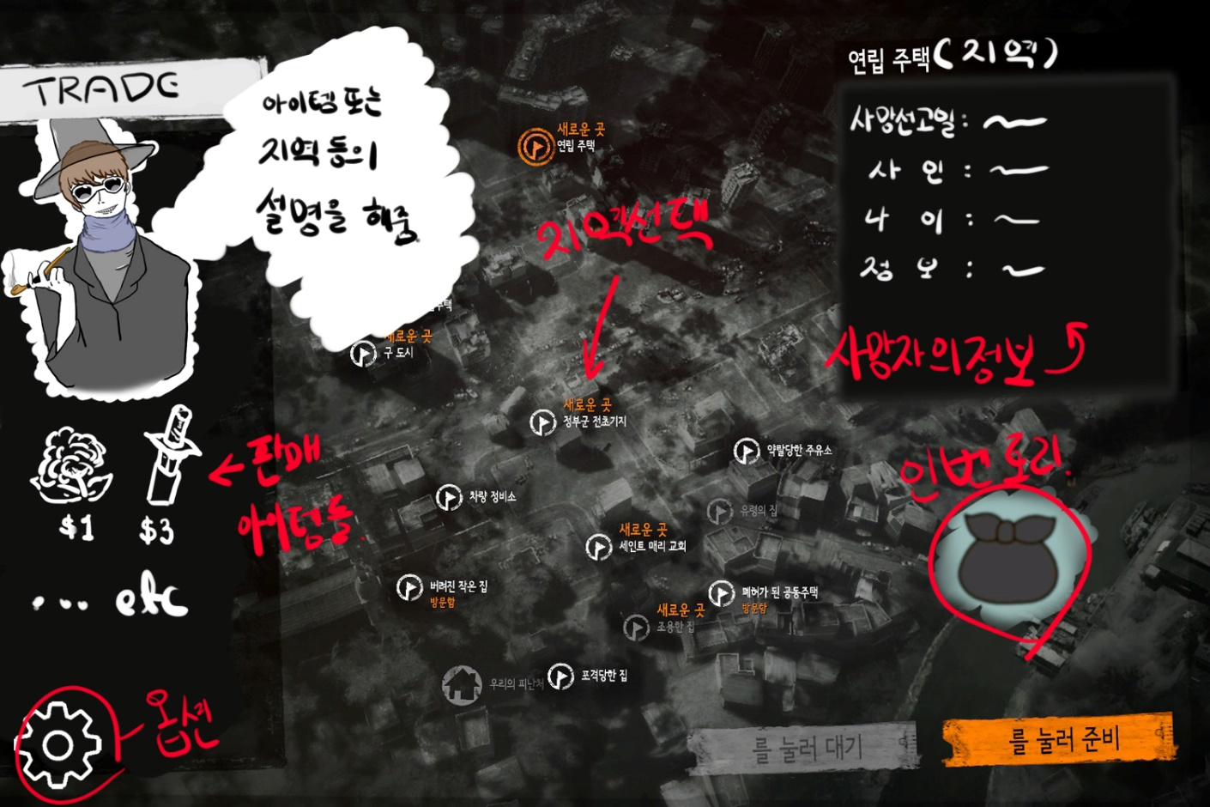
게임 흐름
준비화면
기능
스테이지 선택
아이템 구입
인벤토리로 이동
옵션으로 이동
지역 및 업무 정보 확인
참고 자료)
디스워오브마인

Slide 14
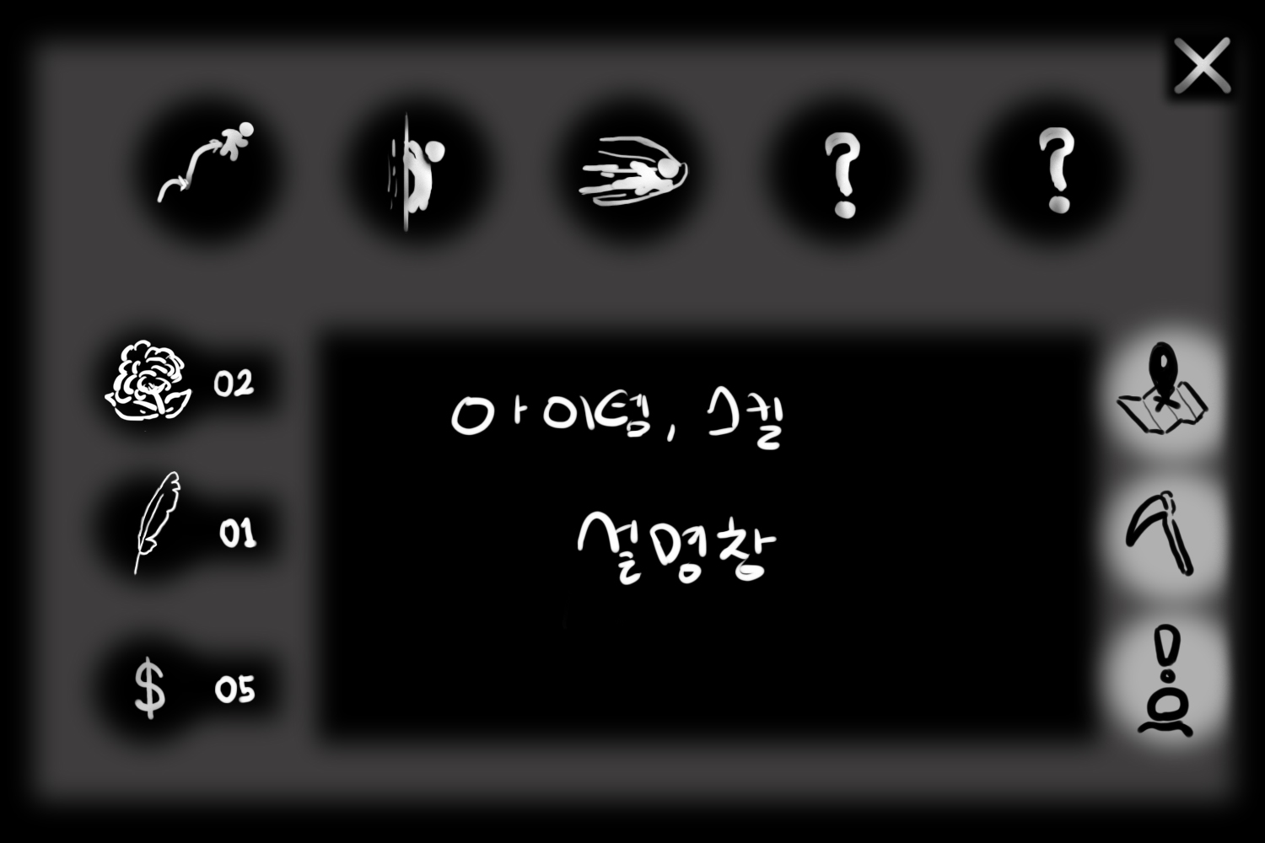
게임 흐름
인벤토리
특징
인벤토리 내에 하위 흐름 존재
스킬, 아이템
무기, 지도 확인 가능
참고 자료)
오리와 도깨비불
바하2 리마스터

Slide 15
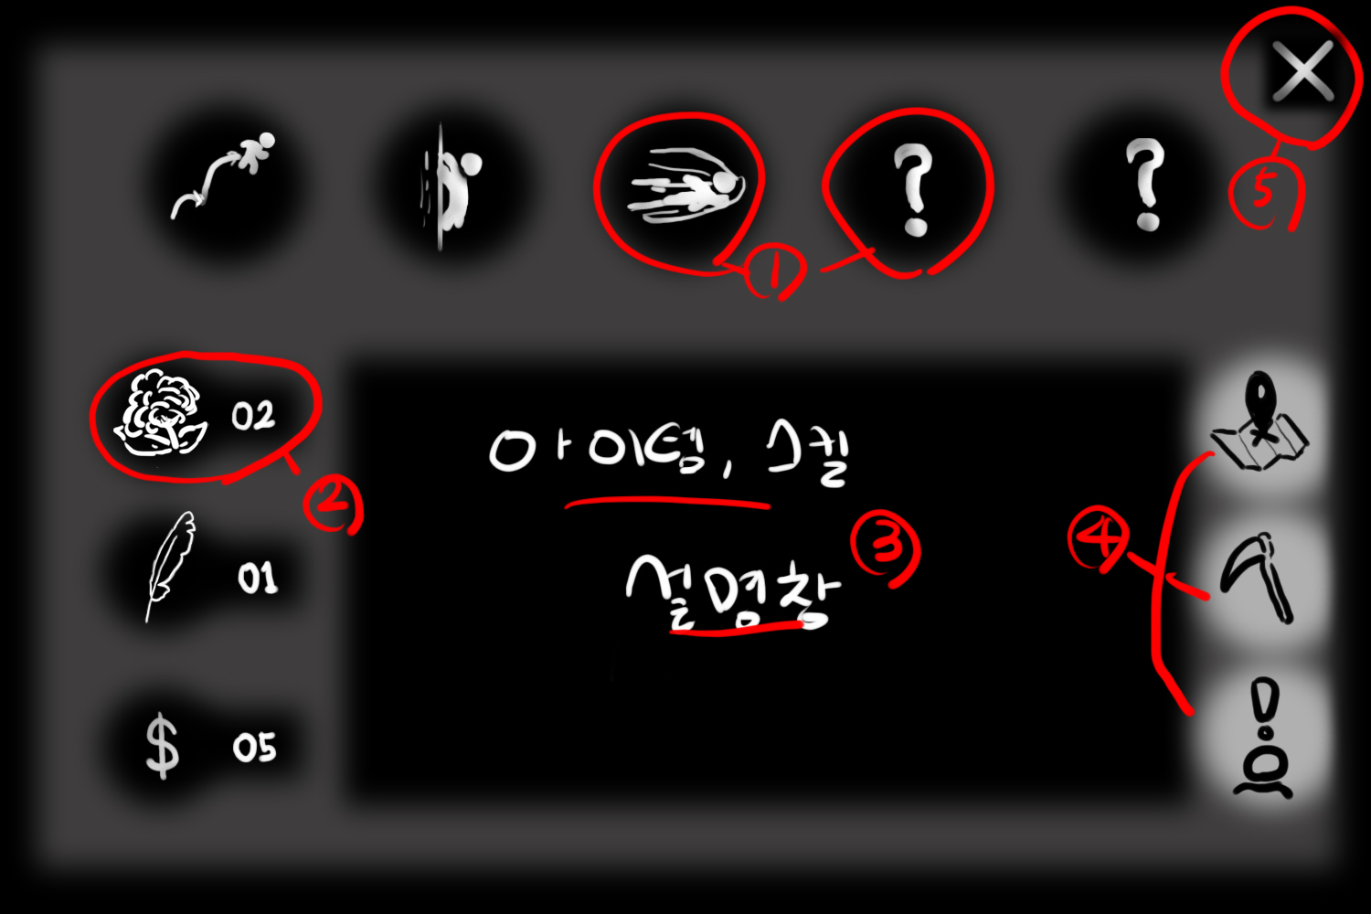
게임 흐름
인벤토리
*스킬
기능
현재 소유한 스킬 확인
미소지시 ‘?’ 표시
2) 아이템 중 메인 아이템 수
(이벤트 아이템 제외)
아이템 및 스킬 설명
지도-무기-이벤트아이템
창으로 이동 가능
5) 인벤 나가기 버튼 존재

Slide 16
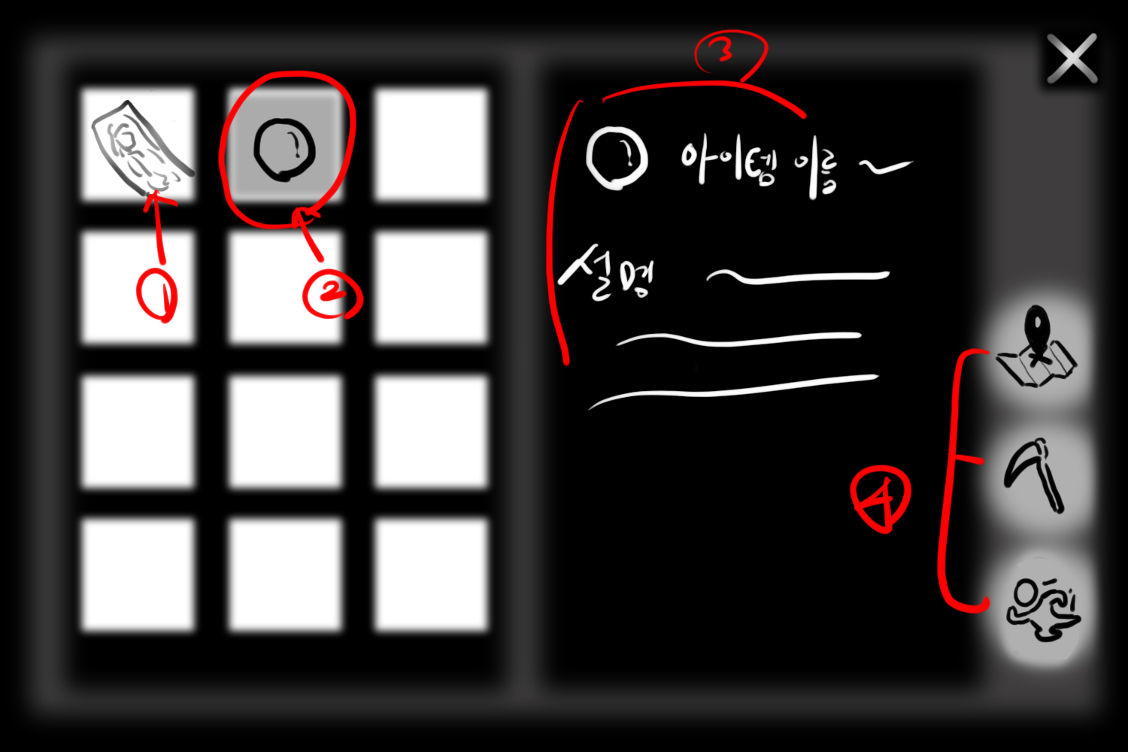
게임 흐름
인벤토리
*이벤트
기능
현재 소유한 이벤트 아이템 확인 가능
아이템 선택 시 뒷 배경이 회색으로 바뀌어 가시성 상승
아이템 설명
지도-무기-스킬
창으로 이동 가능

Slide 17
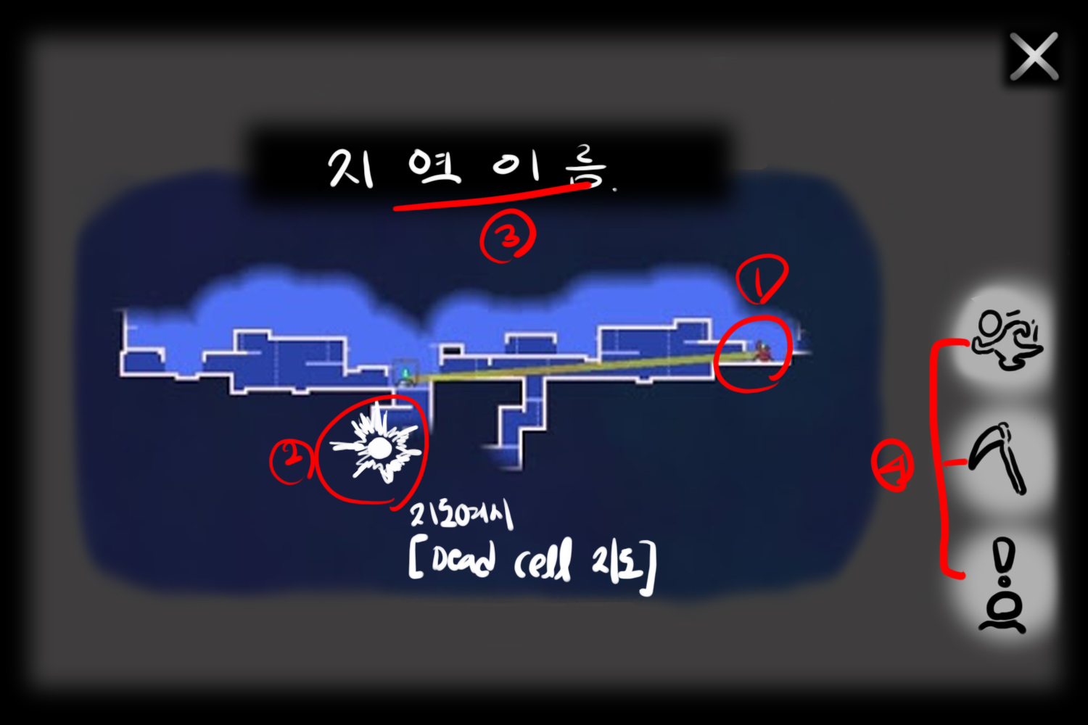
게임 흐름
인벤토리
*지도
기능
현재 위치와 맵 형태 파악 가능
현재의 목표 표시
지역 이름 표시
스킬-무기-이벤트아이템
창으로 이동 가능

Slide 18
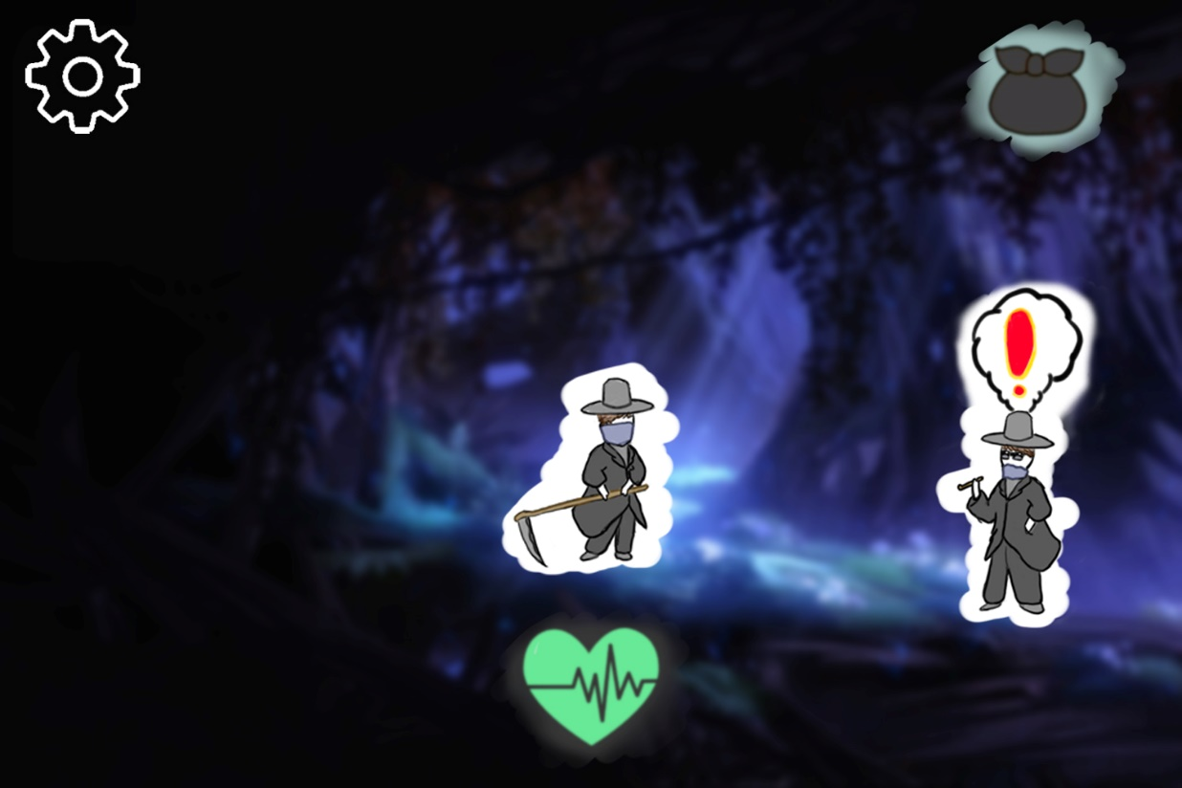
게임 흐름
인게임
특징
사이드뷰 게임 방식
UI 최소화
공격 및 스킬 사용 가능
스킬, 아이템, 무기
모두 인벤토리에 저장
사이드뷰
참고 자료)
오리와 눈먼 숲

Slide 19
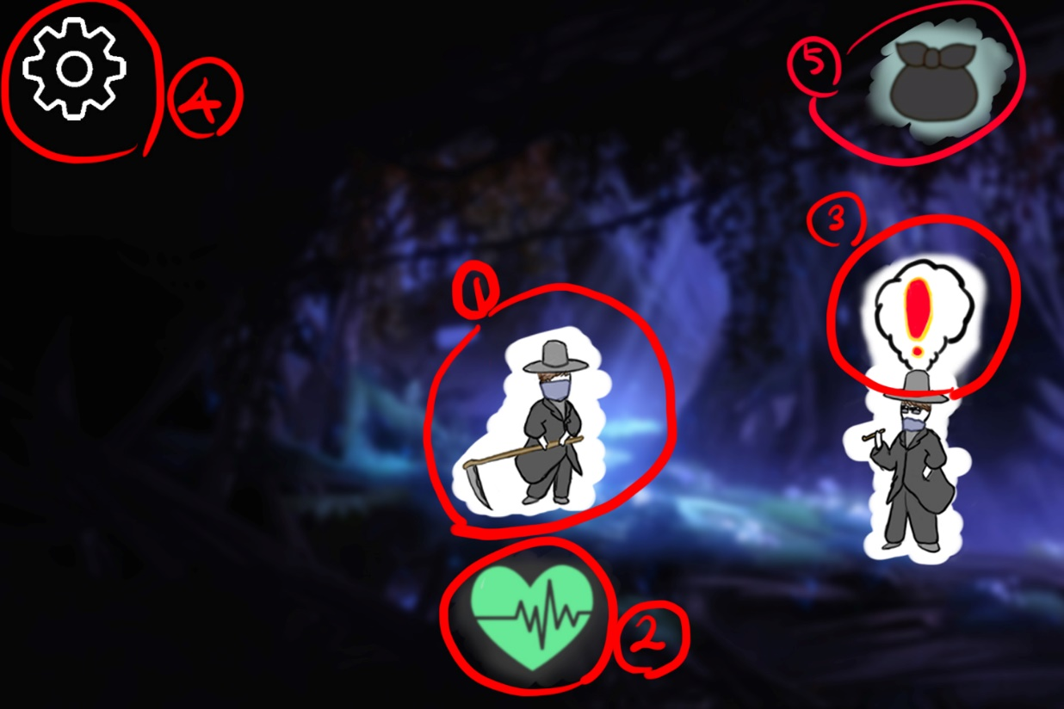
게임 흐름
인게임
기능
플레이어블 캐릭터 조작
현재 체력 상태 표시
이벤트 알림
옵션으로 이동
인벤토리와 엔딩을 제외한 모든 인게임 하위에 이동

Slide 20
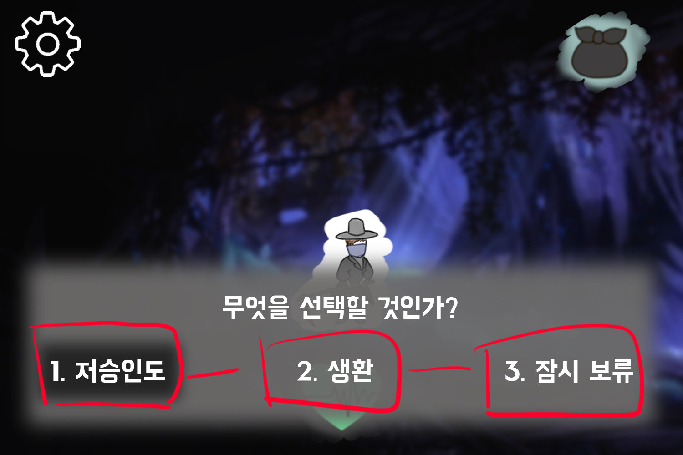
게임 흐름
인게임
*선택분기
기능
플레이어에게 선택지 제공
엔딩에 변화를 주는 요소로써 플레이어가 능동적으로 게임을 이끌게 함
현재 선택한 부분은 배경이 검정색으로 변화
인게임, 컷씬으로 이동

Slide 21
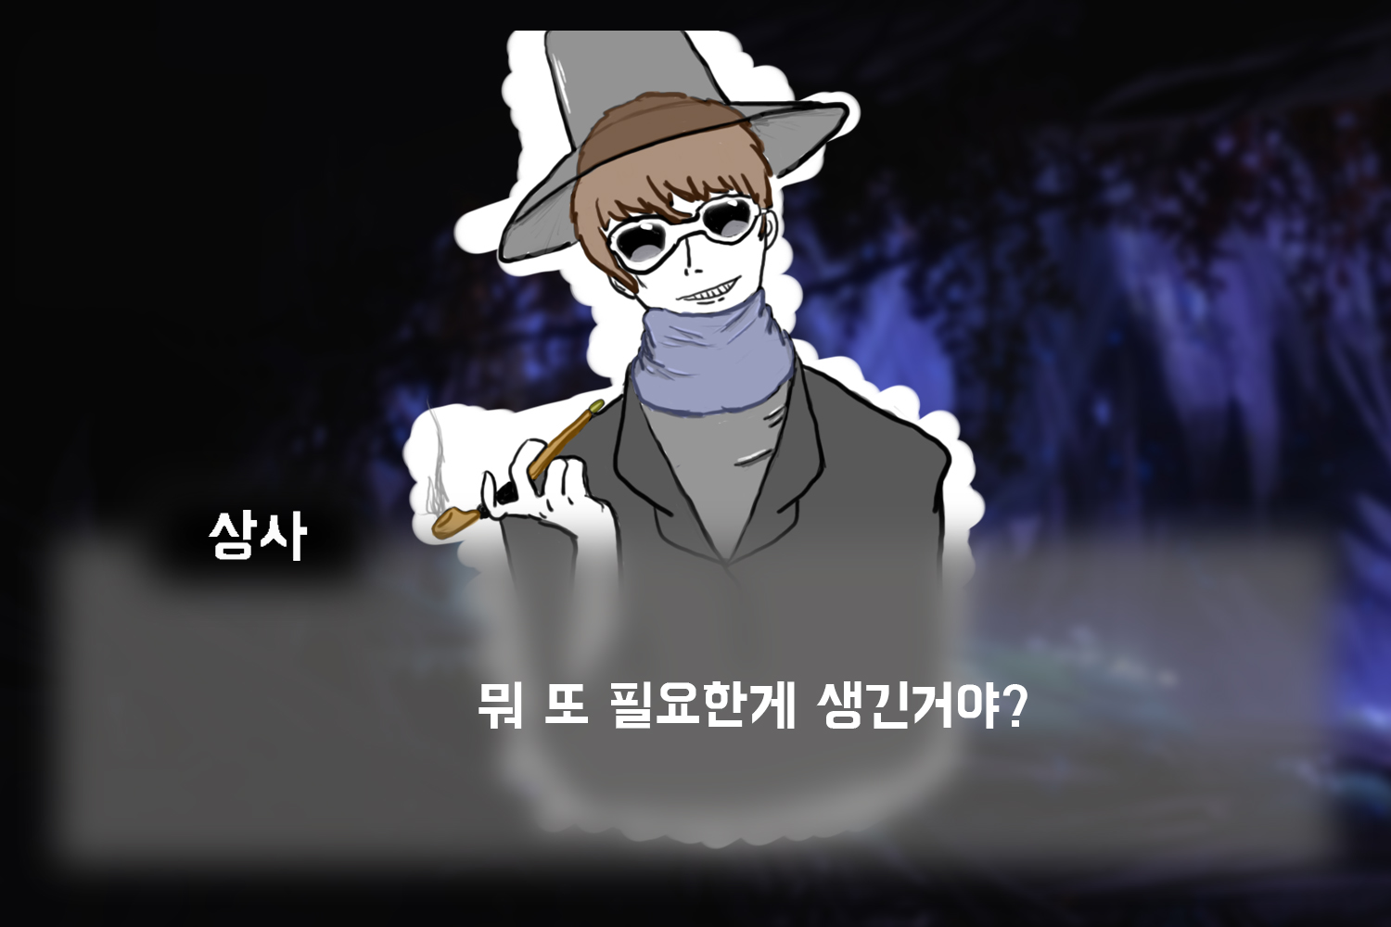
게임 흐름
인게임
*컷씬
기능
텍스트와 그림으로 설명
플레이어가 스토리에 더 몰입하고 쉽게 이해할 수 있도록 도움을 줌
보스전, 인게임, 엔딩, 선택분기로 이동

Slide 22
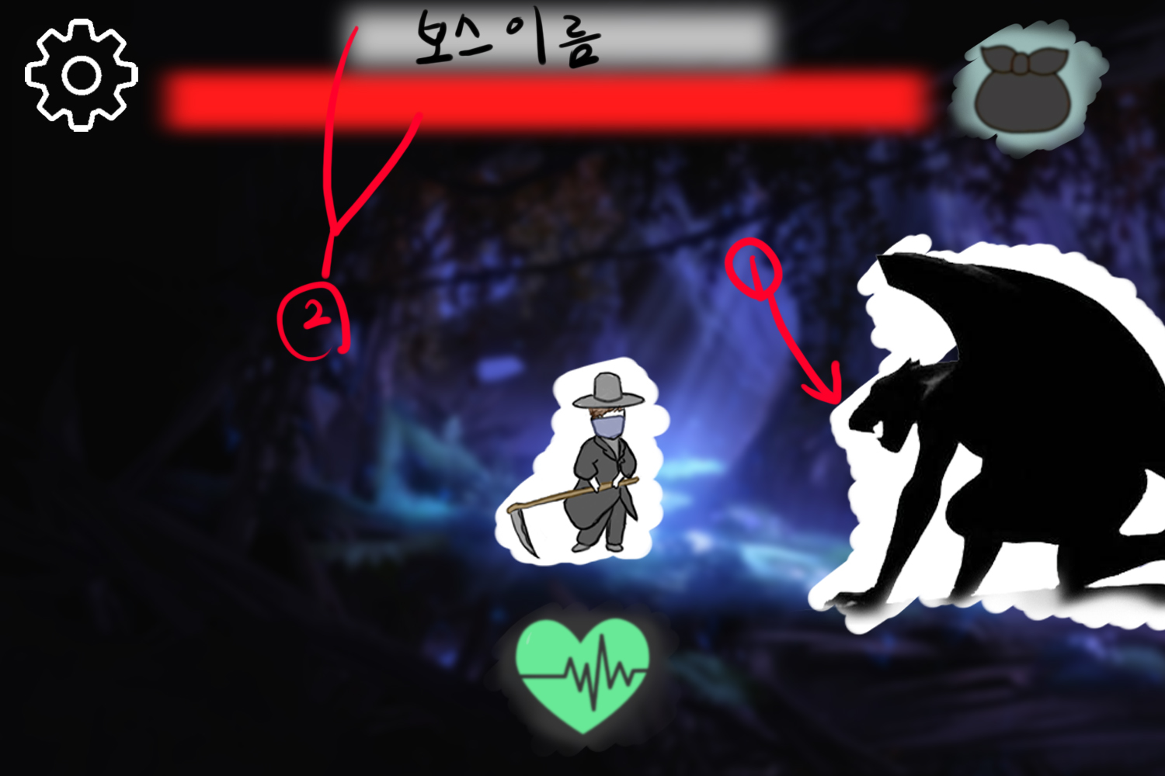
게임 흐름
인게임
*보스전
기능
상대할 보스 등장 및 보스와의 전투 가능
보스의 체력, 이름 표시
인게임, 컷씬, 엔딩으로 이동

Slide 23
게임 흐름
인게임
*엔딩
특징
플레이어가 선택분기에서 한 선택에 따라 엔딩 결정
노멀1 배드2 트루(히든)1 로 총 4개 엔딩 존재
기능
게임의 끝마무리
확고한 메시지 전달

Slide 24
재미요소
CONTROL
CHOICE
STORY
HIDDEN
COLLECT

Slide 25

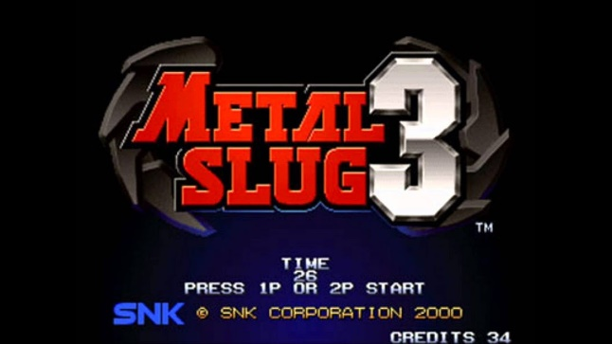
재미요소 -
CONTROL
플래포머 형식의 게임 진행 방식
플레이어 본인의 컨트롤을 이용해 각종 장애물들을 격파하며
스테이지를 클리어해 나가는 재미가 있음
또한 보스전이 존재하며 보스 또한 컨트롤과 스킬들을 조합해
클리어 해나가는 재미가 있음
비슷한 진행방식의 대표적인 예)
오리와 도깨비불
슈퍼마리오
메탈슬러그

Slide 26



재미요소 -
CHOICE
스테이지 클리어 후 등장하는 ‘선택’의 존재 –
플레이어가 직접 선택할 수 있는 3가지 선택지 제공
-> 스테이지 클리어 후의 선택들의 합에 따라서
엔딩 변화(4개의 엔딩 존재)를 도모
플레이어가 게임의 능동적인 주체가 된다
비슷한 진행방식의 대표적인 예)
디스워오브마인
디트로이트
디스아너드

Slide 27
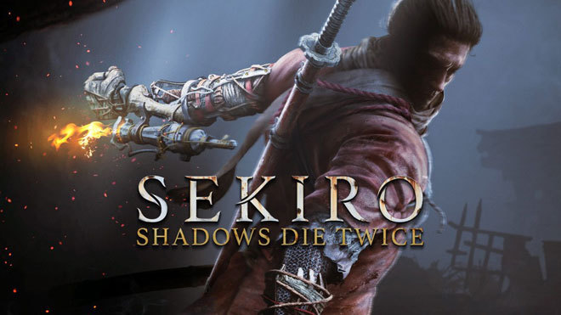

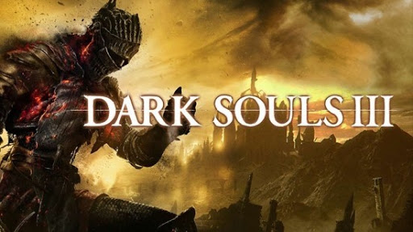
재미요소 -
HIDDEN
숨겨진 엔딩과
숨겨진 아이템들이 존재해
그것들을 찾아내는 재미가 있음
비슷한 진행방식의 대표적인 예)
세키로
헬테이커
다크소울

Slide 28
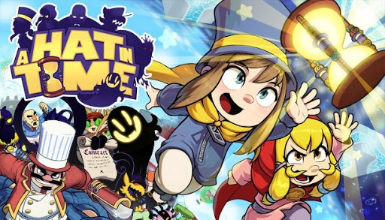
재미요소 -
COLLECT
화폐가 존재하고 상점 존재
상점에서만 획득 가능한 아이템의 존재
또한 게임을 진행하며 수집 가능한 스킬과
히든 아이템이 존재함
그로인해 아이템 및 스킬을 수집하는 재미가 있음
비슷한 진행방식의 대표적인 예)
어햇인타임
오리와 도깨비불
다크소울

Slide 29
기획의도
매체의 발달로 사람들은 다양한 방법으로 소통을 하는데,
몇몇 나쁜 사람들은 소통 과정에서
정말 가볍게 남들을 헐뜯고 공격하는 모습을 많이 보게 되었다.
누구나 상처 입을 수 있는데, 그렇게 쉽게 선택하는 것을 보고
그런 특정 사람들이 좀 더 자신의 선택의 중요성과
사람으로서 인간적인 면모를 지녀야 한다는 부분을 강조하고 싶었다.

